Slide 1
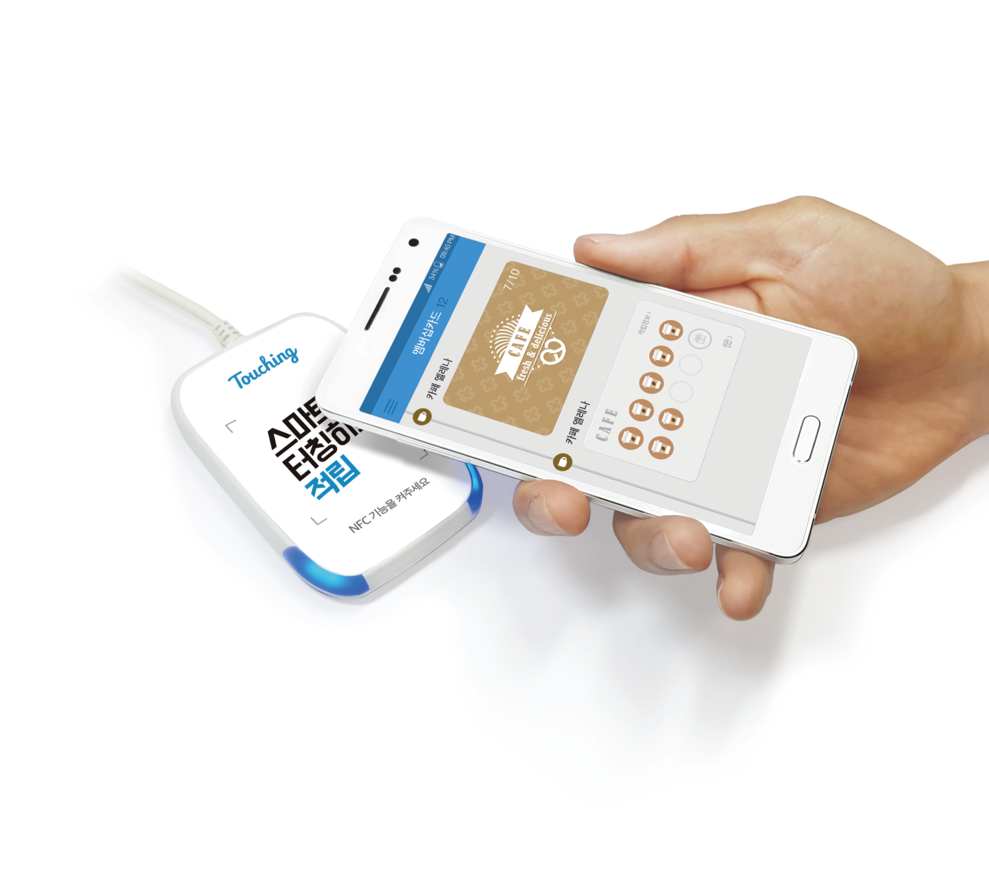
적립부터 마케팅까지 한번에
고객관리 서비스 터칭
가입문의: T.1644-5892

Slide 2
- CONTENTS -
01. 서비스 소개
02. 서비스 신
03. 특장점
04. 서비스 가격
05. 활용사례
06. 주요 레퍼런스

Slide 3

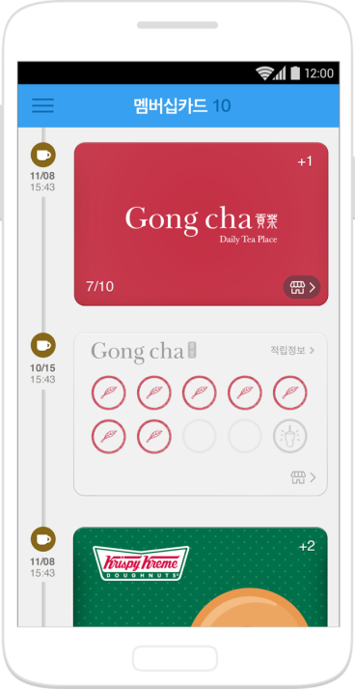
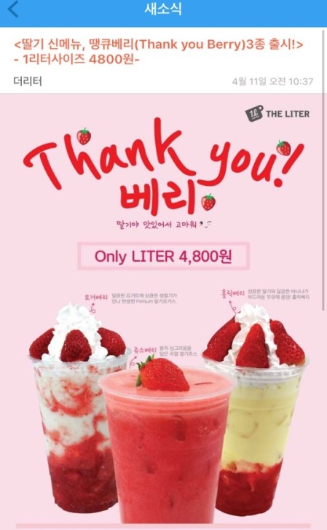
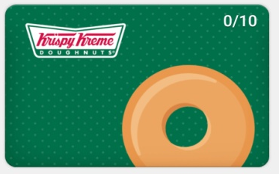
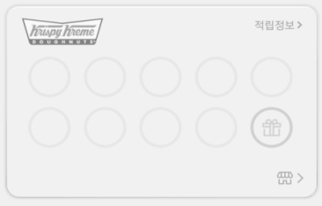


01. 서비스 소개
고객관리 서비스 터칭
적립부터 마케팅까지 한번에, 고객관리 서비스 ‘터칭’
U+ 터칭
(1/14)

Slide 4




02. 서비스 신
고객관리 서비스 터칭
방문고객은
터치만으로
포인트 적립
점주는
고객데이터 확보·
분석 리포트 확인
점주는
재방문 유도
마케팅
매장은
재방문 증가로
매출 상승
U+ 터칭
최초
전화번호+스마트폰 등록
재방문
전화번호 or 스마트폰
터치로 간편 적립
- 고객데이터 확보
방문내역, 연령, 생일,
성별 등
- 분석리포트 확인
단골고객, 이탈예상
고객 등
고객 유형별 타겟 마케팅
할인 쿠폰, 푸시 메시지
(App.) 발송으로 재방문
유도
- 포인트 적립 및 터칭
활용을 통한 매장 매출
상승
(2/14)

Slide 5
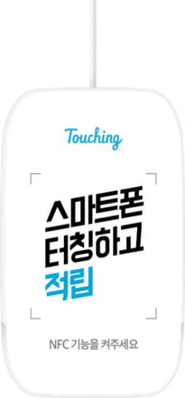
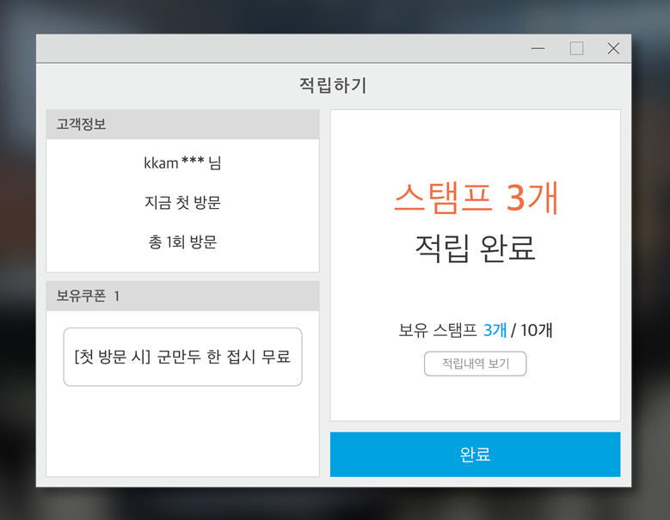
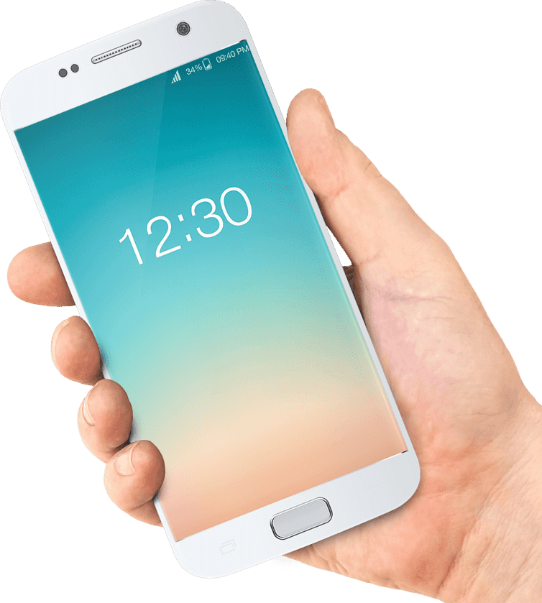
03. 특장점
고객관리 서비스 터칭
1
고객에게 가장 편리한 이용방법
터치만으로 간단한 적립
적립내역 바로 확인
: 터칭 리더기에 스마트폰을 터치 (NFC) 하거나
전화번호 입력으로 적립 가능
: POS 화면과 터칭 앱에서 적립내역 바로 확인
가능
* 아이폰 스마트폰 NFC 불가
* 교통카드: 교통 기능이 있는 신용,체크카드 또는 교통가드 사용가능
(3/14)

Slide 6
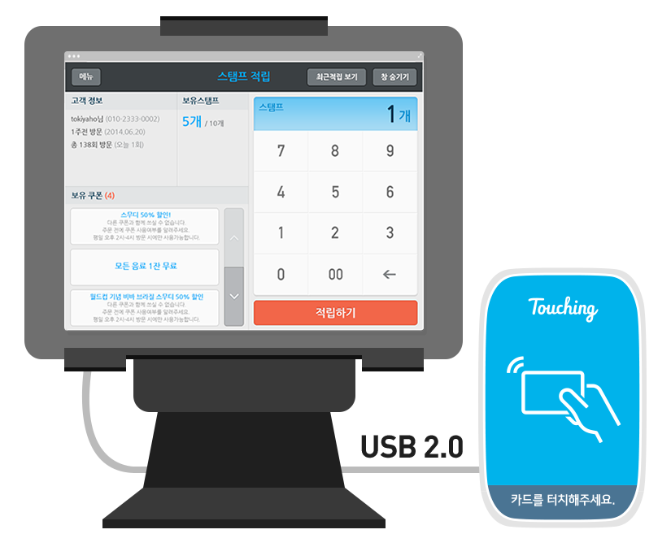
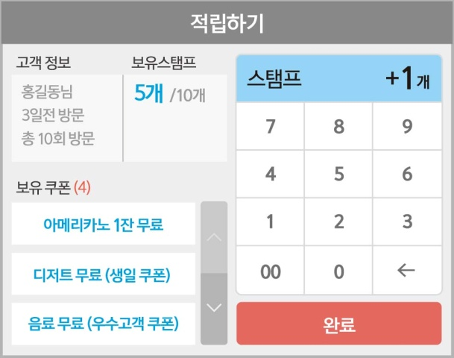
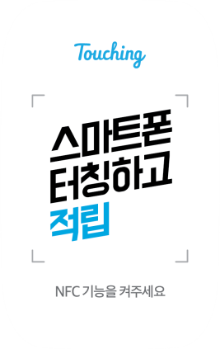
03. 특장점
고객관리 서비스 터칭
2
간편하고 안정적인 매장 사용
간편한 설치
: 매장 POS에 터칭 리더기를 연결하면 끝
(POS 외, 컴퓨터, 태블릿 등도 가능)
즉시 이용 가능
: 웹사이트에서 로그인 후 바로 이용 가능
쉬운 조작법
: 터치만으로 적립이나 쿠폰 사용 가능
안정적인 서비스
: POS-터칭 리더기 유선로 안정적 사용 가능
(4/14)

Slide 7
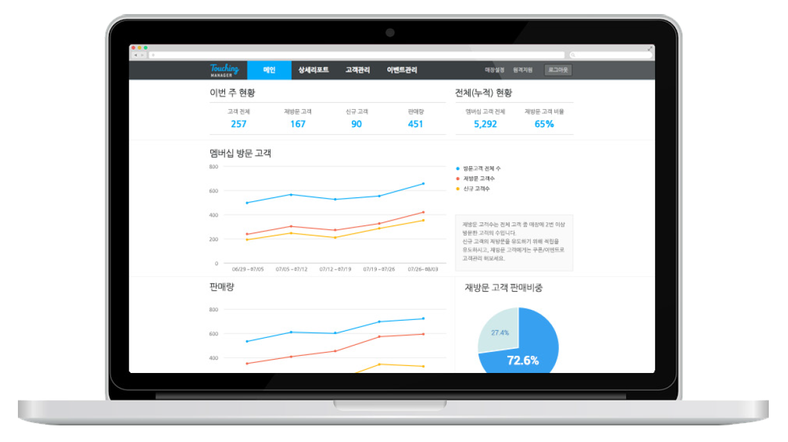
03. 특장점
고객관리 서비스 터칭
3
고객데이터 확보 및 분석리포트 확인
분석 리포트 제공
고객 유형 분류 제시
: 방문 고객의 데이터를 저장 · 분석하여,
매장의 방문 고객 분석 리포트를 제공
: 방문횟수, 생일, 성별, 연령대 등을 기준으로 고객의 유형 분류 제공
“ 방문고객 수 변화추이, 신규/재방문 고객의 비중 ”
“ 우수고객, 생일고객, 이탈예상 고객 ”
(5/14)

Slide 8
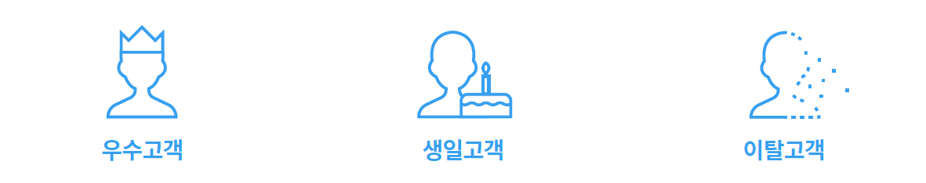
03. 특장점
고객관리 서비스 터칭
4
고객 유형별 타겟 마케팅
고객관리 유형
1~3월 3개월간
우리 매장에 10번 이상 방문한 고객
4월이 생일인
20대 여성 고객
우리 매장에 2번 이상 방문한 고객 중
4월 이후 오지 않은 고객
고객 검색 예시
쿠폰 발송 예시
신메뉴 30% 할인 쿠폰
치킨샐러드 무료 쿠폰
아메리카노 1+1 쿠폰
매출의 대부분을 차지하는
단골고객 관리가 가장 중요합니다.
기분 좋은 생일 축하 쿠폰을 통해
고객을 단골로 만드세요.
고객에게 주기적인 관심을
보이는 것만으로 효과적으로
고객의 이탈을 막을 수 있습니다.
기대효과
(6/14)

Slide 9
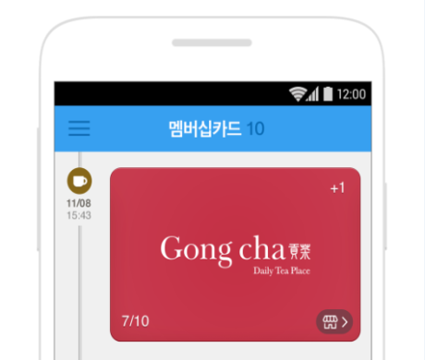
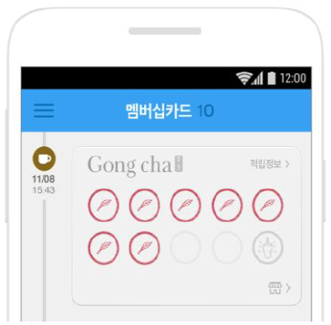
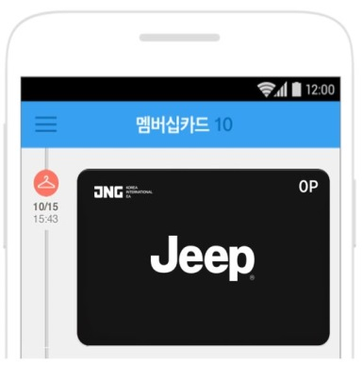


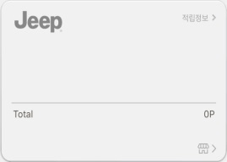


03. 특장점
고객관리 서비스 터칭
5
매장 특성에 최적화된 다양한 적립 지원
브랜드명 : 크리스피크림도넛
적립방식 : 스탬프 (10개)
적립정책
- 더즌 1개당 스탬프 1개를 적립해드립니다.
- 스탬프 10개를 모으시면 [더즌 1개 무료] 쿠폰을 드립니다.
- 쿠폰은 더즌 스탬프 5개 이상 찍은 매장에서만 사용 가능합니다.
- 타 쿠폰 또는 할인행사와 중복 사용 불가합니다.
브랜드명 : 지프
적립방식 : 포인트 (5%)
적립정책
- 결제금액의 5%를 적립해드립니다.
- 5,000포인트부터 현금처럼 사용 가능합니다.
- 타 쿠폰 또는 할인행사와 중복 사용 불가합니다.
- 포인트 사용 전, 미리 말씀하시고 터칭해 주세요.
U+ 터칭
• 브랜드 전 지점 통합 또는 개별 지점별 적립 가능
(7/14)

Slide 10
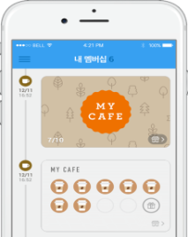

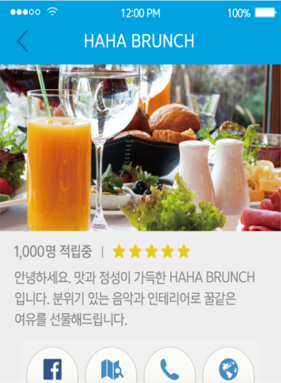
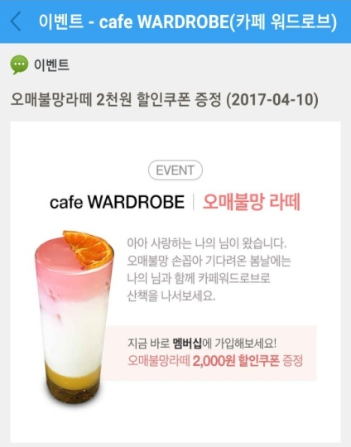
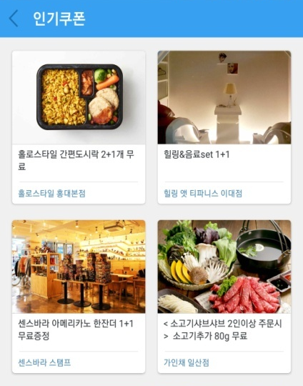
03. 특장점
고객관리 서비스 터칭
6
터칭 앱 활용한 신규 고객 유입과 재방문 유도
터칭(Touching) App.
. 160만 가입자 보유(‘17.11월 기준)
. 고객과의 다양한 소통채널
앱페이지로 매장 홍보
앱 통한 쿠폰/메시지 발송
앱 통한 쿠폰 게시
. 앱에 매장 소개페이지 게시
. 매장 주변 앱이용자 대상 홍보
. 쿠폰/메시지로 재방문 유도
. 매장 이벤트 홍보 문자
. 할인 쿠폰 등록하여
신규고객 방문 유도 가능
* 푸시메시지 무료 제공
U+ 터칭
(8/14)

Slide 11
04. 서비스 가격
고객관리 서비스 터칭
서비스 월 요금
(원/ VAT별도)
구분 | 무약정 | 1년 | 2년 | 3년
단독 | 40,000 | 30,000 | 28,000 | 25,000
번들 | 40,000 | 27,000 | 24,500 | 21,000
경쟁사 대비 1만원 저렴 (도도포인트 1년 약정-4만원, 선납 필수)
번들: 터칭 + 인터넷(소호/오피스넷) 결합 시 할인 적용
사장님 패키지 통합 신청 가능 (‘17.12월~)
U+ 터칭
서비스 개통 비용
(VAT별도)
설치비: 5만원/ 최초 1회
장비세트(터칭 리더기 + 번호입력 키패드): 12만원 * 1년 이상 약정시 면제 적용
* 무상 유지보수 기간 : 리더기- 설치일로부터 1년, 키패드- 설치일로부터 6개월 동안
(9/14)

Slide 12
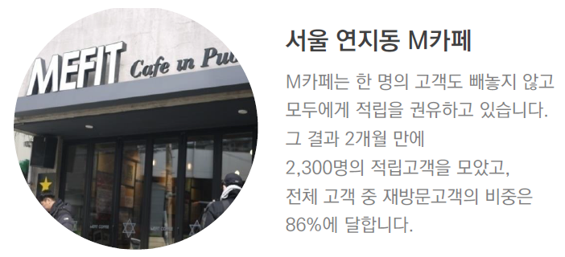
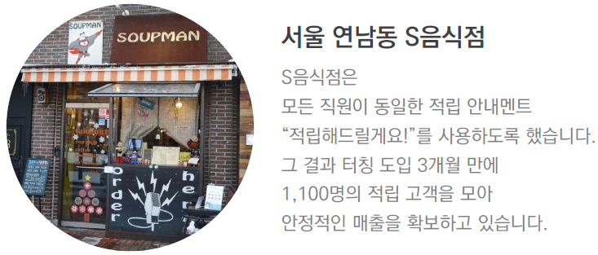
05. 활용사례
고객관리 서비스 터칭
1
도입 성공사례 (소호)
(10/14)

Slide 13
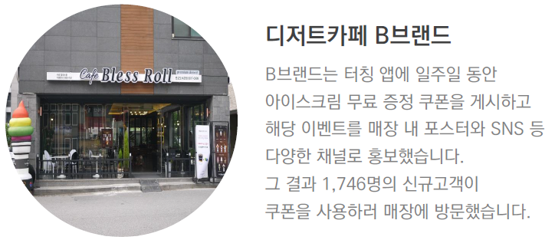
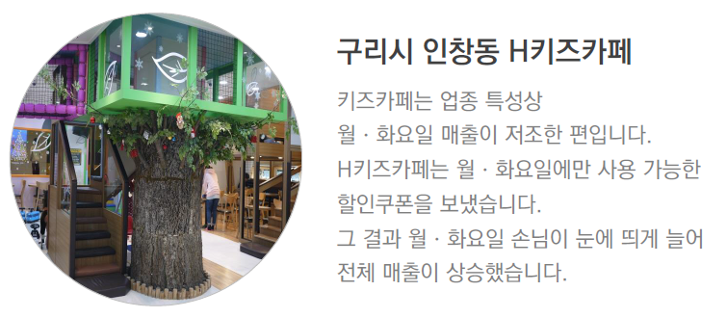
05. 활용사례
고객관리 서비스 터칭
1
도입 성공사례 (소호)
(11/14)

Slide 14

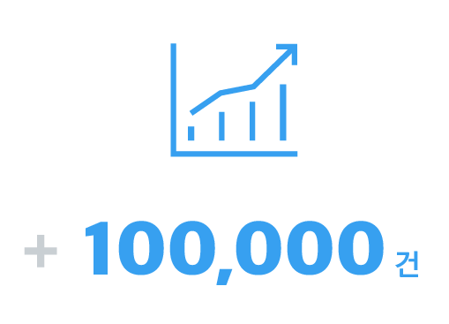
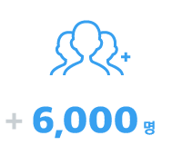
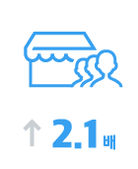
05. 활용사례
고객관리 서비스 터칭
2
도입 성공사례 (프랜차이즈)
음료 브랜드 ‘메가커피’
분식 브랜드 ‘죠스떡볶이’
‘롯데시네마 의정부민락점’
월 적립건수
10만 건 돌파
신규고객
6천 명 확보
재방문고객 수
2.1배 증가
(도입 6개월 후)
(이벤트 3주 만에)
(도입 6개월 후)
(12/14)

Slide 15




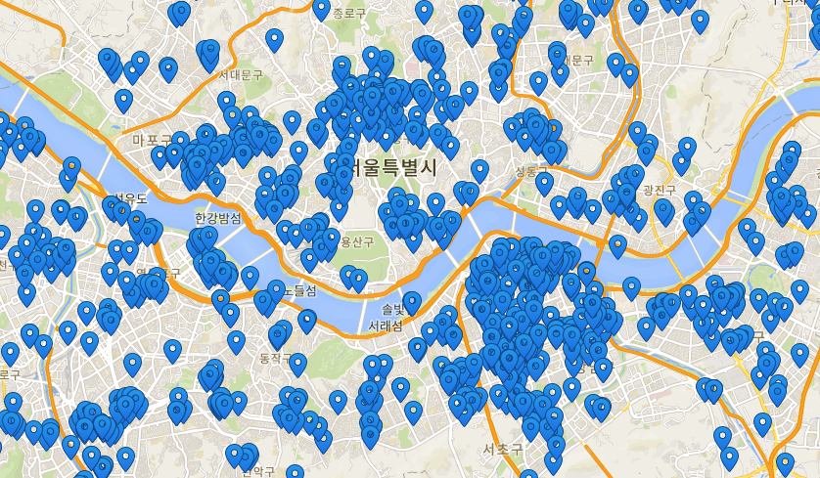
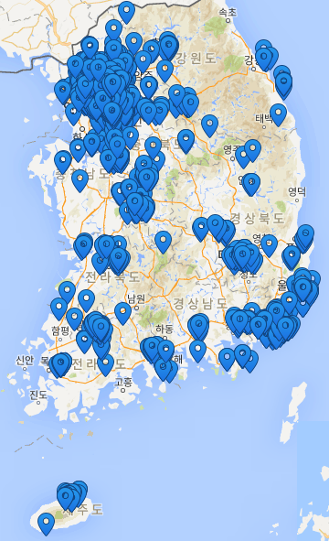
06. 주요 레퍼런스
고객관리 서비스 터칭
전국 7,500개 매장에서 이용 중
(‘17.11월 기준)
이용 매장 수
총 사용자 수
앱 사용자 수
누적 이용건수
7,500개
780만 명
160만 명
6,200만 건
(13/14)

Slide 16


06. 주요 레퍼런스
고객관리 서비스 터칭
다양한 업종의 프랜차이즈 5,200개, 350개 브랜드 보유
(‘17.11월 기준)
카페/디저트
레스토랑
U+ 터칭
스포츠
문화/공간
펍
패션/뷰티
(14/14)

